Slide 1
«Деятельность – единственный путь к знанию»
(Дж. Бернард Шоу)

Slide 2
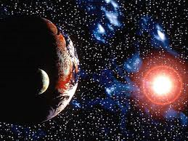

Slide 3
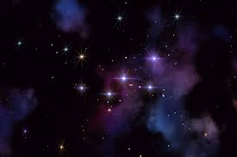

Slide 4
РАУНД ТЭЙБЛ

Slide 5
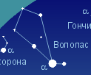
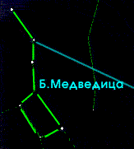
Созвездия

Slide 6
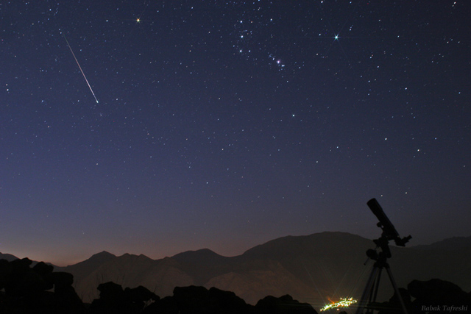

Slide 7
СИМАЛТИНИУС РАУНД ТЭЙБЛ

Slide 8
Задача 1. Сумма двух чисел равна 12, одно число 7. Найти второе число.
Задача 2. Разность двух чисел равна 2.
Найти эти числа.
Задача 3. Сумма двух чисел равна 12, а
их разность равна 2. Найдите
эти числа.

Slide 9
ЭЙ АР ГАЙД

Slide 10
СИСТЕМА- ЭТО
-целое, составленное из частей;
-соединение.
- символ (знак);
форма записи одновременного
выполнения двух и более условий

Slide 11
Тема урока: Системы линейных уравнений с двумя переменными

Slide 12
Способы решения систем линейных уравнений с двумя переменными: -графический способ; - способ подстановки; -способ сложения.

Slide 13
КЛОК БАДДИС

Slide 14
КОНЭРС

Slide 15
Алгоритм решения системы линейных уравнений с двумя переменными графическим способом: а) построить график каждого уравнения, входящего в данную систему в одной координатной плоскости; б) найти координаты точки пересечения графиков. в) записать ответ в виде пары чисел.

Slide 16
ДОМАШНЕЕ ЗАДАНИЕ
П.42.
№ 1060
или
№ 1058; №1057

